Slide 1
XVIII SEMINÁRIO INTERNO DE PESQUISA DO CENTRO DE CIÊNCIAS DA SAÚDE E AGRÁRIAS
Cruz Alta, 27 de junho de 2017.
Coordenação:
Profª Themis Goretti Moreira Leal de Carvalho

Slide 4
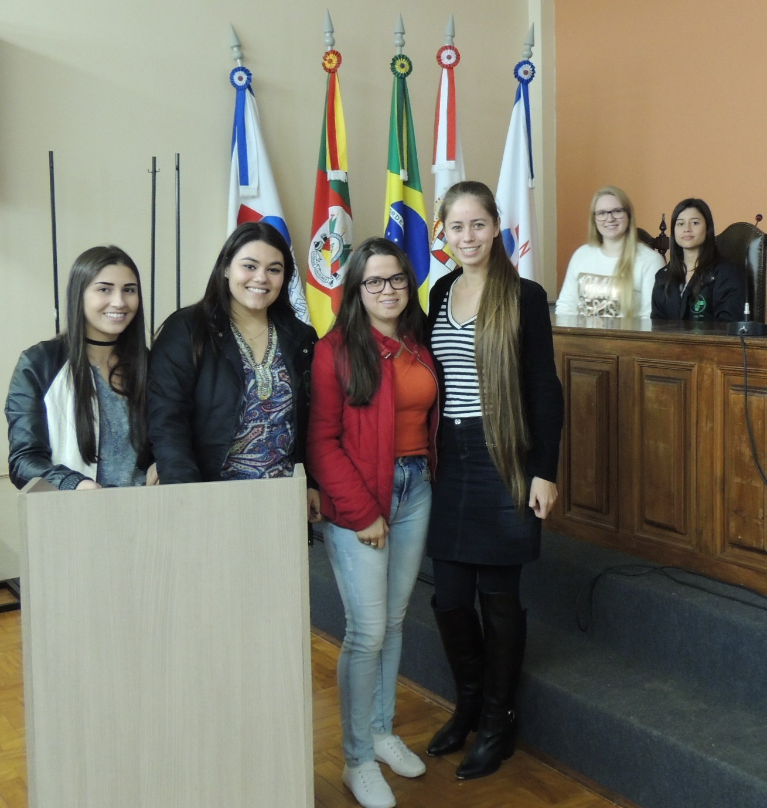

Slide 5
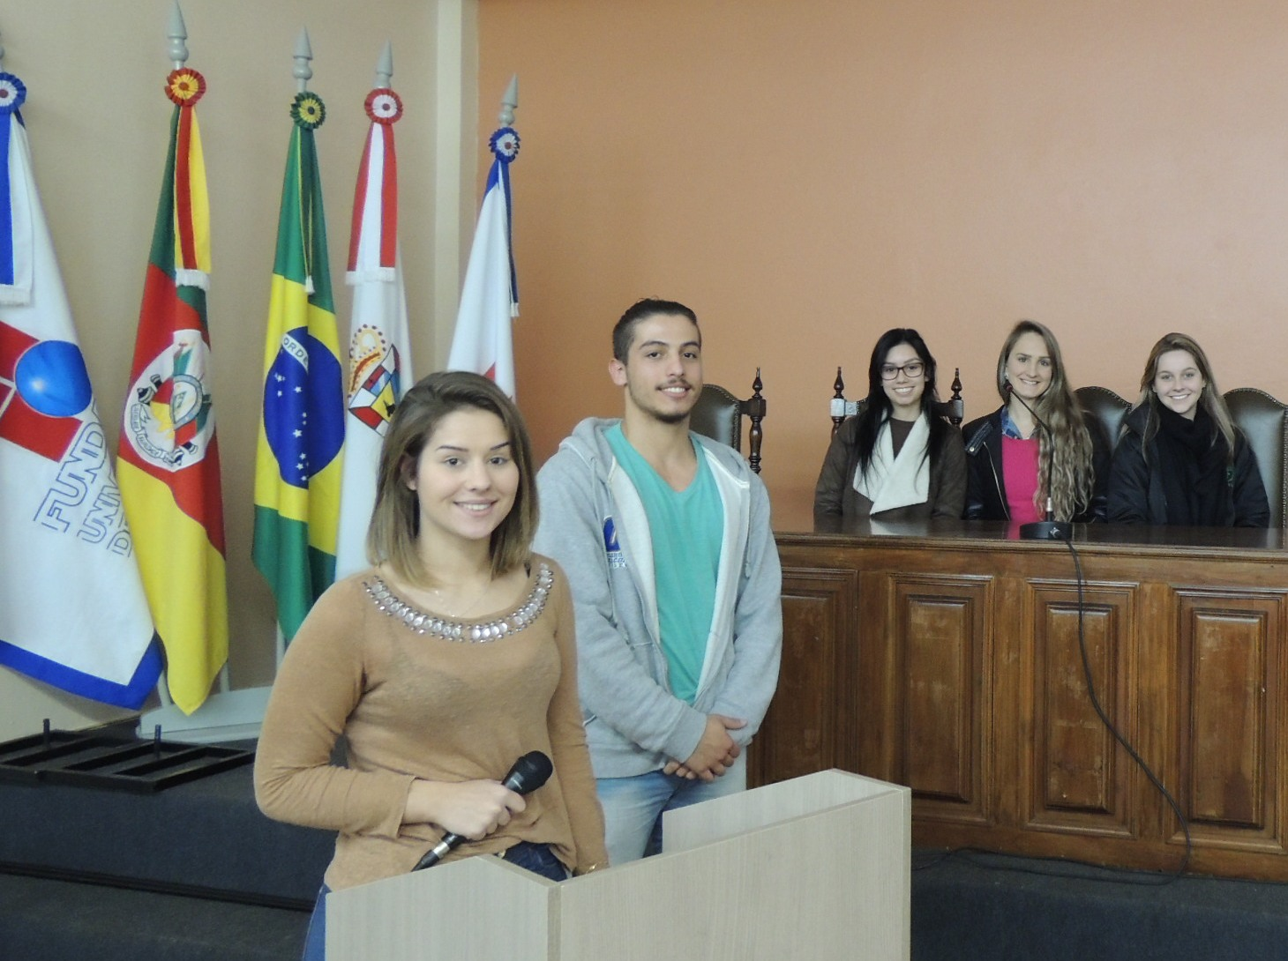

Slide 6
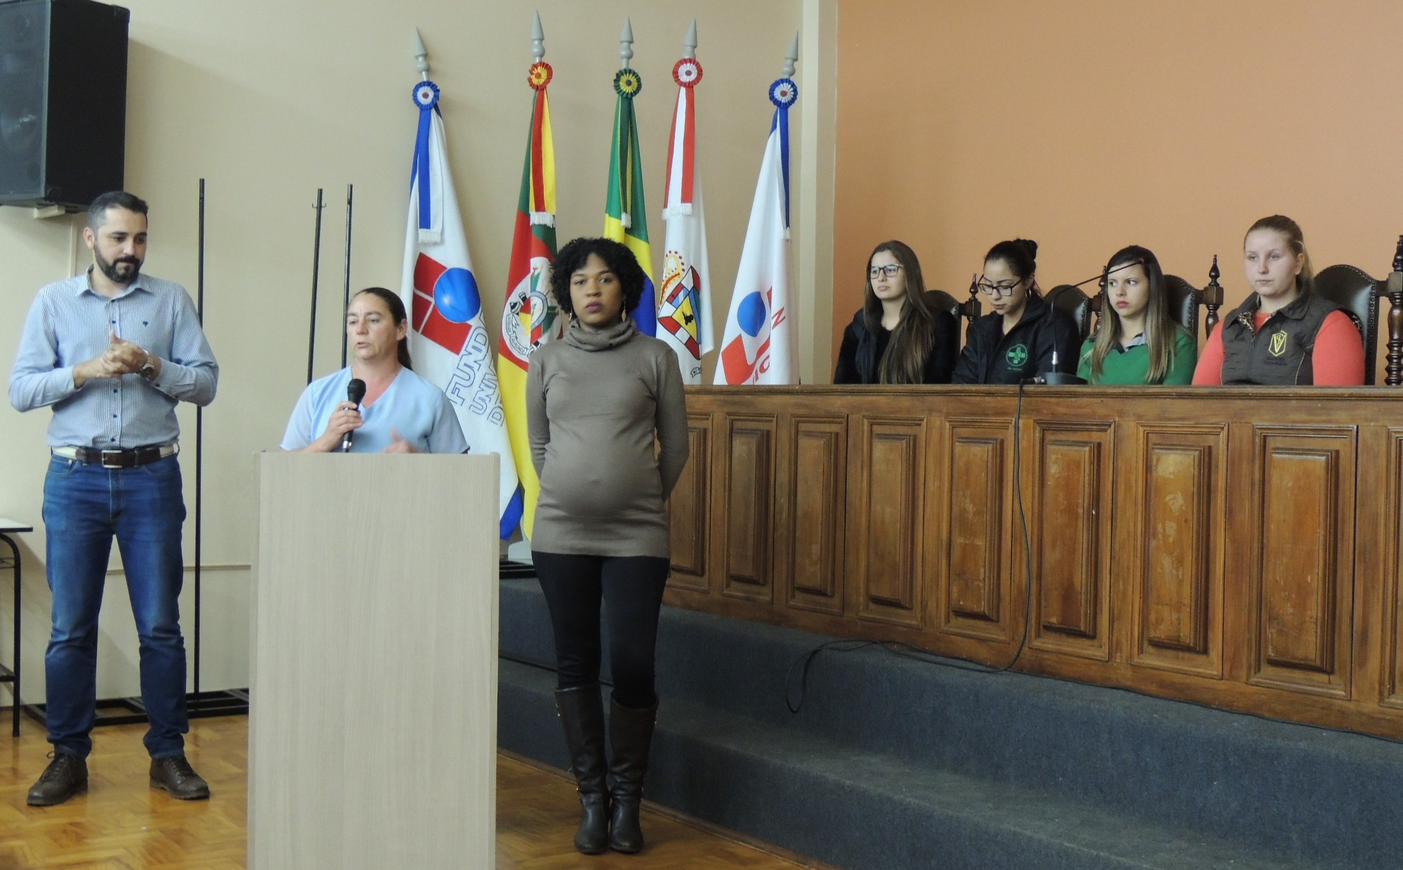

Slide 7
